Slide 1
Aula 03 - Banco Objeto-Relacional
Prof. Me. Marco Aurélio Mazzei

Slide 2
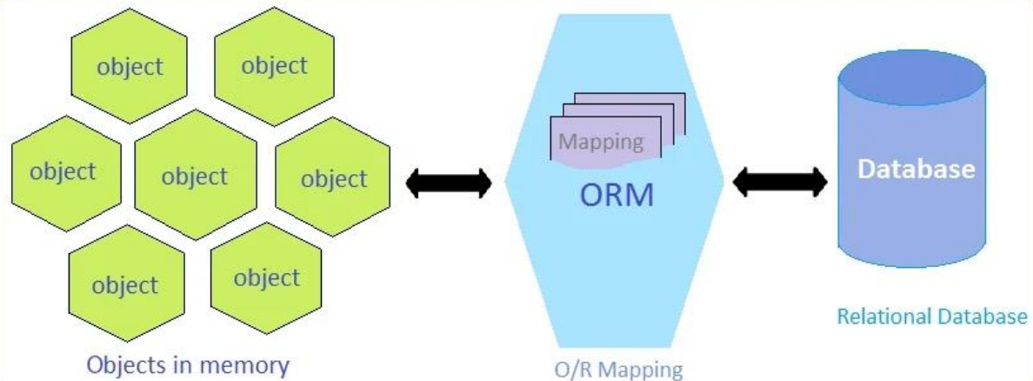
ORM - Mapeamento Objeto Relacional
ORM - Object Relational Mapping (Mapeamento Objeto-Relacional) ou Object Relational Mapper (Mapeador Objeto Relacional) é um componente de software que oferece um conjunto de ferramentas para facilitar o processo de armazenamento dos objetos desenvolvidos segundo a Programação Orientada a Objetos POO em Sistemas Gerenciadores de Bancos de Dados Relacionais SGDB

Slide 3
Banco de dados Objeto-Relacional
SGBDs Objeto-Relacionais combinam os benefícios do modelo Relacional com a capacidade de modelagem da abordagem OO.
Fornecem suporte para consultas complexas sobre dados complexos.
Atendem aos requisitos das novas aplicações e da nova geração de aplicações de negócios.
O modelo de dados OR é uma extensão do modelo Relacional
As extensões incluem mecanismos para permitir aos usuários estender o banco de dados com tipos e funções específicas da aplicação
A linguagem de consulta OR é uma extensão da linguagem SQL para suportar o modelo de objetos
As extensões incluem consultas envolvendo objetos, atributos multivalorados, TADs, métodos e funções como predicados de busca em uma consulta

Slide 4
Modelo de Dados Objeto-Relacional
Permite especificar e utilizar tipos abstratos de dados(TADs) da mesma forma que os tipos de dados pré-definidos
TADs são tipos de dados definidos pelo usuário que encapsulam comportamento e estrutura interna (atributos)
A tabela convencional é estendida para permitir a referência de objetos (referência de tipos), TADs e valores alfanuméricos como domínio de colunas
Utiliza referências para representar conexões inter-objetos tornando as consultas baseadas em caminhos de referência mais compactas do que as consultas feitas com junção -> REF
Herança é implementada organizando todos os tipos em hierarquias
Utiliza os construtores set, list, multiset ou array para organizar coleções de objetos

Slide 5
Benefícios do Modelo de Dados Objeto-Relacional
Nova Funcionalidade
Aumenta indefinidamente o conjunto de tipos e funções fornecidas pelo SGBD
Desenvolvimento de aplicações simplificado
Reuso de código
Consistência
Permite a definição de padrões, código reusável por todas as aplicações

Slide 6
Linguagem de Consultas para BDOR
O resultado de uma consulta ainda consiste de tabelas
Um SGBD Objeto-Relacional ainda é relacional pois suporta dados armazenados em tabelas formadas por linhas e colunas
A linguagem de consultas para BDOR é uma extensão da linguagem SQL, utilizada para definição e manipulação de dados e consultas

Slide 7
Oracle
O Oracle fornece suporte para todos os três diferentes tipos de implementação:
Relacional
Objeto-relacional - Um banco de dados, tradicionalmente relacional, estendido para incluir os conceitos OO e estruturas como tipos de dados abstratos, nested tables e varying arrays.
Orientado a objetos - Um banco de dados orientado a objetos cujo projeto é, desde o seu início, desenvolvido com análise orientada a objetos.

Slide 8
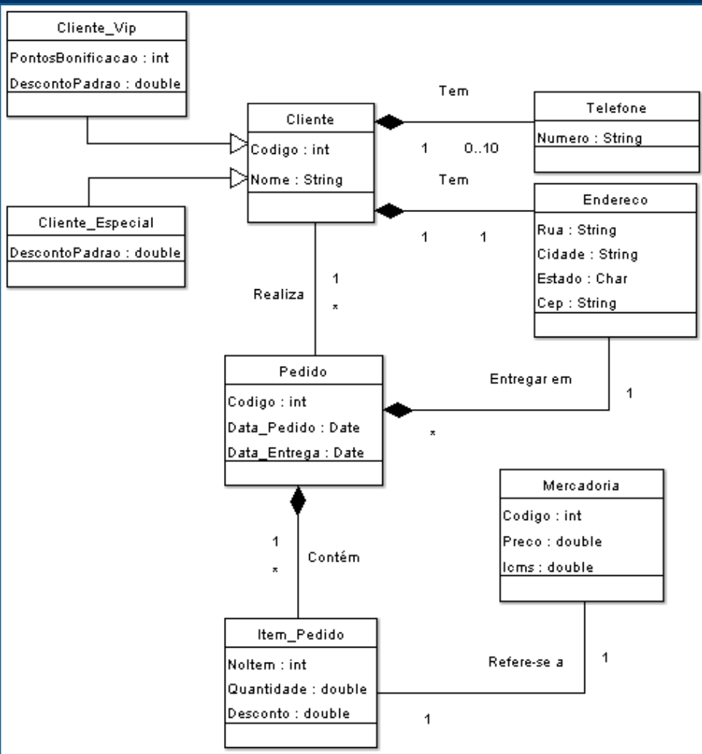
UML

Slide 9
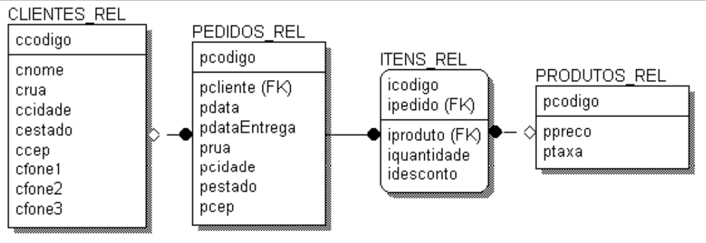
Relacional

Slide 10
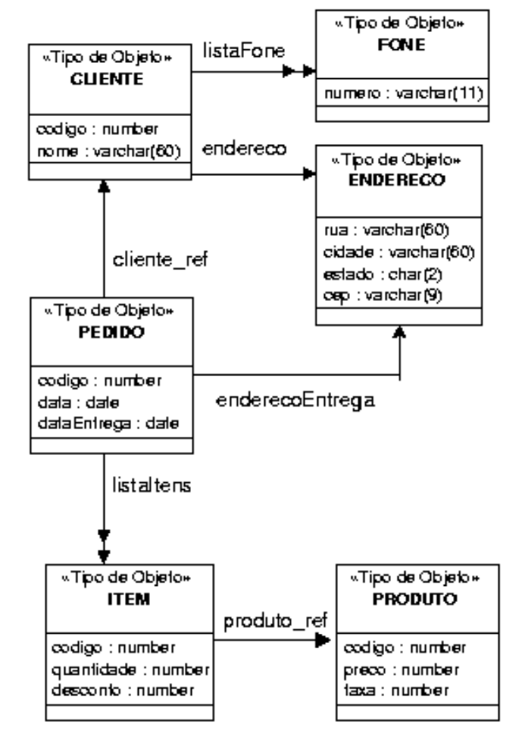
Objeto-Relacional

Slide 11
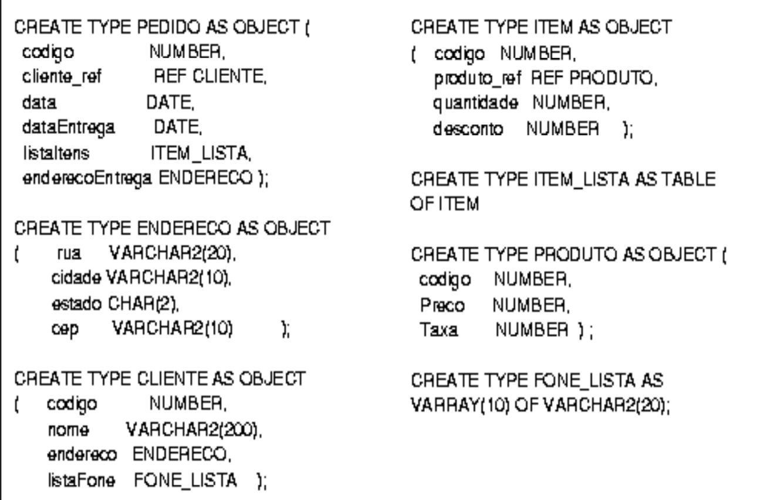
Criando os tipos abstratos de dados - TADs

Slide 12
Orientação a objetos no Oracle
O ORACLE versão 9i em diante oferece diferentes tipos de objetos:
Tipos de Objetos (TADs)
Nested Tables (Tabelas aninhadas)
VArrays (Varying Arrays)
Large Objects (LOBs)
References (REF)
Object View (Visão de Objetos)

Slide 13
Tipos de objetos (Object Types)
É um tipo abstrato de dados (TAD) .
Objetos são abstrações de entidades do mundo real, como por exemplo, uma ordem de compra, um cliente, um produto.
Um tipo de objeto funciona como um molde para criação de objetos, através da atribuição de valores a essa estrutura de dados (classe).
Corresponde ao “Molde” de um objeto.
Não aloca espaço de armazenamento.
Não pode armazenar dados.

Slide 14
Tipos de objetos
Um Tipo de Objeto é um esquema de objeto com 3 componentes:
▪ Nome
▪ Atributos
▪ Métodos
Um tipo de objeto pode ser usado para:
▪ Definir o domínio de atributos (“column object”) de tabelas
▪ Definir o tipo dos atributos de TADs ( “embedded object”)
▪ Criar uma tabela de objetos

Slide 15
Tipos de objetos
create type ENDERECO_TY as object
(Rua VARCHAR2(50),
Cidade VARCHAR2(25),
Estado CHAR(2),
Cep NUMBER);
create table PESSOAS
(Nome VARCHAR2(25),
Endereço ENDERECO_TY);
ENDERECO_TY é usado para definir o tipo (domínio) da coluna Endereço da tabela PESSOAS

Slide 16
Tipos de objetos
create or replace type ENDERECO_TY as object
(Rua VARCHAR2(50),
Cidade VARCHAR2(25),
Estado CHAR(2),
Cep NUMBER);
create or replace type PESSOA_TY as object
( CPF NUMBER(11),
Nome VARCHAR2(25),
Dt_Nascimento DATE,
Endereco ENDERECO_TY,
MEMBER FUNCTION obter_idade RETURN NUMBER);
PESSOA_TY é um tipo e não permite a inserção de dados. Um tipo de objeto descreve a estrutura de dados, mas não os armazena…

Slide 17
Utilizando o tipo de dados
Para armazenar dados é necessário a criação de uma tabela a partir de um tipo de objeto:
create or replace type PESSOA_TY as object
( CPF NUMBER(11),
Nome VARCHAR2(25),
Dt_Nascimento DATE,
Endereco ENDERECO_TY,
MEMBER FUNCTION obter_idade RETURN NUMBER);
create table PESSOAS of PESSOA_TY (CPF primary key );

Slide 18
Visão dos tipos
A tabela PESSOAS irá armazenar dados com a estrutura do tipo PESSOA_TY
A tabela de objetos PESSOAS pode ser vista como:
• Uma Tabela com uma única coluna:
– Cada linha é um objeto do tipo PESSOA.
• Uma Tabela com múltiplas colunas
– Uma coluna para cada atributo do tipo PESSOA_TY

Slide 19
Criação de Métodos
CREATE OR REPLACE TYPE BODY obj_pessoa AS
MEMBER FUNCTION obter_idade RETURN NUMBER
AS
idade NUMBER;
BEGIN
SELECT TO_NUMBER(TRUNC(MONTHS_BETWEEN(SYSDATE, dt_nascimento)/12),'999') INTO idade
FROM pessoas;
RETURN idade;
END;
END;

Slide 20
Tabela de Objetos x Tabela Relacional
Uma tabela de objetos difere de uma tabela relacional em vários aspectos:
▪ Uma tabela de objetos é um tipo especial de tabela que lida com objetos (“row objects”) e fornece uma visão relacional dos atributos desses objetos.
▪ Cada linha de uma tabela de objetos possui um identificador de objeto (OID), definido pelo ORACLE quando a linha é inserida na tabela;
▪ Um OID é um ponteiro para um objeto “linha” (ROW Object);
▪ As linhas ( row objects) de uma tabela de objetos podem ser referenciadas por outros objetos do banco de dados.
Existem diferenças significativas no modo de utilização de uma tabela de objetos.
Cada linha dentro de uma tabela de objetos possuirá um OID, e essas linhas poderão ser referenciadas como objetos.

Slide 21
Inserção em tabelas de Objetos
Inserção em PESSOAS como uma tabela de uma única coluna.
Usa o método construtor PESSOA_TY que constrói novos objetos do tipo PESSOA_TY.
INSERT INTO PESSOAS VALUES
(PESSOA_TY(543875432 , 'Ricardo Cabral’ , ‘10/10/1990’, ENDERECO_TY('Cruz 57','Fortaleza', 'CE', 60160230)))
Métodos construtores para os tipos PESSOA_TY e ENDERECO_TY.
O nome do método construtor tem o mesmo nome do tipo.
Cada linha dentro de uma tabela de objetos possuirá um OID, e essas linhas poderão ser referenciadas como objetos.

Slide 22
Inserção em tabelas de Objetos
Inserção em PESSOAS como uma tabela de múltiplas colunas.
- Oracle permite também fazer a inserção em PESSOAS como uma tabela de múltiplas colunas
INSERT INTO PESSOAS VALUES
(543875432 , 'Ricardo Cabral', '10/10/1990', ENDERECO_TY('rua Cruz 57','Fortaleza','CE',60160230));

Slide 23
Seleção em tabelas
Seleção em PESSOAS como uma tabela de múltiplas colunas:
select * from PESSOAS; ============================================================ NOME CPF ENDERECO(RUA, CIDADE, ESTADO, CEP)
--------------------- ---------------- ---------------------------------------------------------------- Ricardo Cabral 543875432 ENDERECO_TY('rua Cruz 57', 'Fortaleza', 'CE', 60160230)

Slide 24
Identificadores de objetos
Uma tabela de objetos contém uma coluna gerada pelo SGBD contendo o OID do “row object”.
O oid de um objeto é único e imutável.
Sobre essa coluna de OID é também criado automaticamente um índice para prover acesso eficiente sobre o objeto através do OID.
A coluna de OID é equivalente a se ter uma coluna extra de 16 bytes para chave primária.
Um OID permite que um “row object” seja referenciado em atributos de outros objetos ou em colunas de tabelas relacionais.
Um tipo pré-definido REF é capaz de representar tais referências.

Slide 25
Outras implementações
POJO + DAO | POJO + JPA
Um POJO representa um objeto que iremos utilizar Um DAO tem as diversas funcionalidades para persistir os nossos objetos nos Bancos de Dados que serão utilizados em nossas aplicações. | Java Persistence API (JPA) é uma API padrão da linguagem Java que descreve uma interface comum para frameworks de persistência de dados.

Slide 26
Padrões abertos - JPA - exemplo de ORM Java
A JPA define um meio de mapeamento objeto-relacional para objetos Java simples e comuns (POJOs), denominados beans de entidade.
Diversos frameworks de mapeamento objeto/relacional como o Hibernate implementam a JPA.
Também gerencia o desenvolvimento de entidades do Modelo Relacional usando a plataforma nativa Java SE e Java EE.

Slide 27
Dependência Maven
<dependency>
<groupId>org.springframework.boot</groupId>
<artifactId>spring-boot-starter-web</artifactId>
</dependency>
<dependency>
<groupId>org.springframework.boot</groupId>
<artifactId>spring-boot-starter-data-jpa</artifactId>
</dependency>
<dependency>
<groupId>com.h2database</groupId>
<artifactId>h2</artifactId>
<scope>runtime</scope>
</dependency>

Slide 28
JPA - Nossa entidade
@Entity
public class User {
@Id
@GeneratedValue(strategy = GenerationType.AUTO)
private long id;
private final String name;
private final String email;
// standard constructors / setters / getters / toString
}

Slide 29
Conectando o Banco PostgreSql
Vamos adicionar a dependência do PostgreSql:
<!-- https://mvnrepository.com/artifact/org.postgresql/postgresql -->
<dependency>
<groupId>org.postgresql</groupId>
<artifactId>postgresql</artifactId>
<version>42.6.0</version>
</dependency>

Slide 30
DataSource
Vamos adicionar as configurações de nossa conexão ao PostgreSql:
No arquivo application.properties:
spring.datasource.url=jdbc:postgresql://localhost:5432/your_database_name
spring.datasource.username=your_database_username
spring.datasource.password=your_database_password
spring.datasource.driver-class-name=org.postgresql.Driver
# This will create table automatically in your database
spring.jpa.hibernate.ddl-auto=create

Slide 31
Nossos modelos de dados
@Entity
@Table(name=”users”)
public class User {
@Id
@GeneratedValue(strategy = GenerationType.IDENTITY)
private long id;
private final String name;
private final String email;
// standard constructors / setters / getters / toString
}

Slide 32
Trocando nosso repositório
Vamos usar o JPA para o nosso modelo:
Vamos criar o arquivo UserRepository.java com o seguinte código:
import org.springframework.data.jpa.repository.JpaRepository;
public interface UserRepository extends JpaRepository<User, Long> {
}

Slide 33
Vamos criar um serviço para atender as requisições
Agora, vamos criar um serviço e um controlador para lidar com a lógica de negócios e expor os endpoints respectivamente:
Arquivo UserService.java:
import org.springframework.beans.factory.annotation.Autowired;
import org.springframework.stereotype.Service;
import java.util.List;
import java.util.Optional;

Slide 34
Vamos criar um serviço para atender as requisições
@Service
public class UserService {
@Autowired
private UserRepository userRepository;
// Create a new user
public User createUser(User user) {
return userRepository.save(user);
}

Slide 35
Continuação arquivo UserService.java
// Get all users
public List<User> getAllUsers() {
return userRepository.findAll();
}
// Get user by ID
public Optional<User> getUserById(Long id) {
return userRepository.findById(id);
}

Slide 36
Continuação arquivo UserService.java
// Update user
public User updateUser(Long id, User userDetails) {
Optional<User> user = userRepository.findById(id);
if (user.isPresent()) {
User existingUser = user.get();
existingUser.setName(userDetails.getName());
existingUser.setEmail(userDetails.getEmail());
return userRepository.save(existingUser);
}
return null;
}

Slide 37
Continuação arquivo UserService.java
// Delete all users
public void deleteAllUsers() {
userRepository.deleteAll();
}
// Delete user
public void deleteUser(Long id) {
userRepository.deleteById(id);
}
// Other business logic related to users
}

Slide 38
Herança
Os bancos de dados relacionais não possuem uma maneira direta de mapear hierarquias de classes em tabelas de banco de dados.
Para resolver isso, a especificação JPA fornece diversas estratégias:
MappedSuperclass – as classes pai, não podem ser entidades
Tabela Única – As entidades de diferentes classes com um ancestral comum são colocadas em uma única tabela.
Tabela unida – Cada classe tem sua tabela, e consultar uma entidade de subclasse requer a união das tabelas.
Tabela por Classe – Todas as propriedades de uma classe estão em sua tabela, portanto nenhuma junção é necessária.

Slide 39
Herança
Cada estratégia resulta em uma estrutura de banco de dados diferente.
Herança de entidade significa que podemos usar consultas polimórficas para recuperar todas as entidades da subclasse ao consultar uma superclasse.
Como o Hibernate é uma implementação JPA, ele contém todos os itens acima, bem como alguns recursos específicos do Hibernate relacionados à herança.

Slide 40
A estratégia padrão: tabela única
A estratégia Tabela Única cria uma tabela para cada hierarquia de classes. A JPA também escolhe esta estratégia por padrão se não especificarmos uma explicitamente.
Podemos definir a estratégia que queremos usar adicionando a anotação @Inheritance à superclasse:

Slide 41
Vamos criar 3 classes para ver como isso opera
Vamos criar a classe pai Pessoa, que tem o nome e Id e as classes Usuário que tem o email e Funcionario que tem matricula.
A classe pai será a classe que terá o Id e a definição de como será criado o id.
As classes filhas serão criadas com o uso de um campo DTYPE que guardará o nome da classe filha que está sendo criada.
Após a criação as classes ficarão como os modelos a seguir:

Slide 42
Pessoa
@Entity
@Inheritance(strategy = InheritanceType.SINGLE_TABLE)
public class Pessoa {
@Id
@GeneratedValue(strategy = GenerationType.IDENTITY)
private Long id;
private String nome;
public Pessoa() {
}
public Pessoa(String nome){
this.nome = nome;
}
}

Slide 43
Usuario
@Entity
public class Usuario extends Pessoa{
private String email;
// Constructors, Getters, and Setters
public Usuario() {
super();
}
public Usuario(String nome) {
super(nome);
}
public Usuario(String nome, String email) {
super(nome);
this.email = email;
}
}

Slide 44
Funcionario
@Entity
public class Funcionario extends Usuario {
String matricula;
public Funcionario() {
super();
}
public Funcionario(String nome){
super(nome);
}
public Funcionario(String nome, String matricula) {
super(nome);
this.matricula = matricula;
}
}

